Slide 1


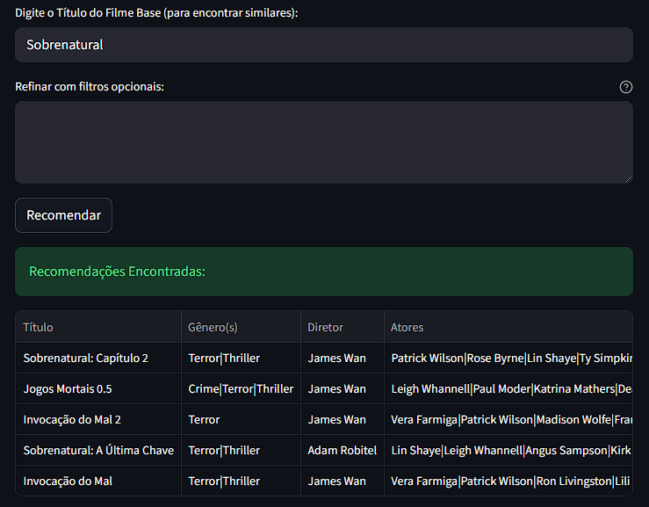
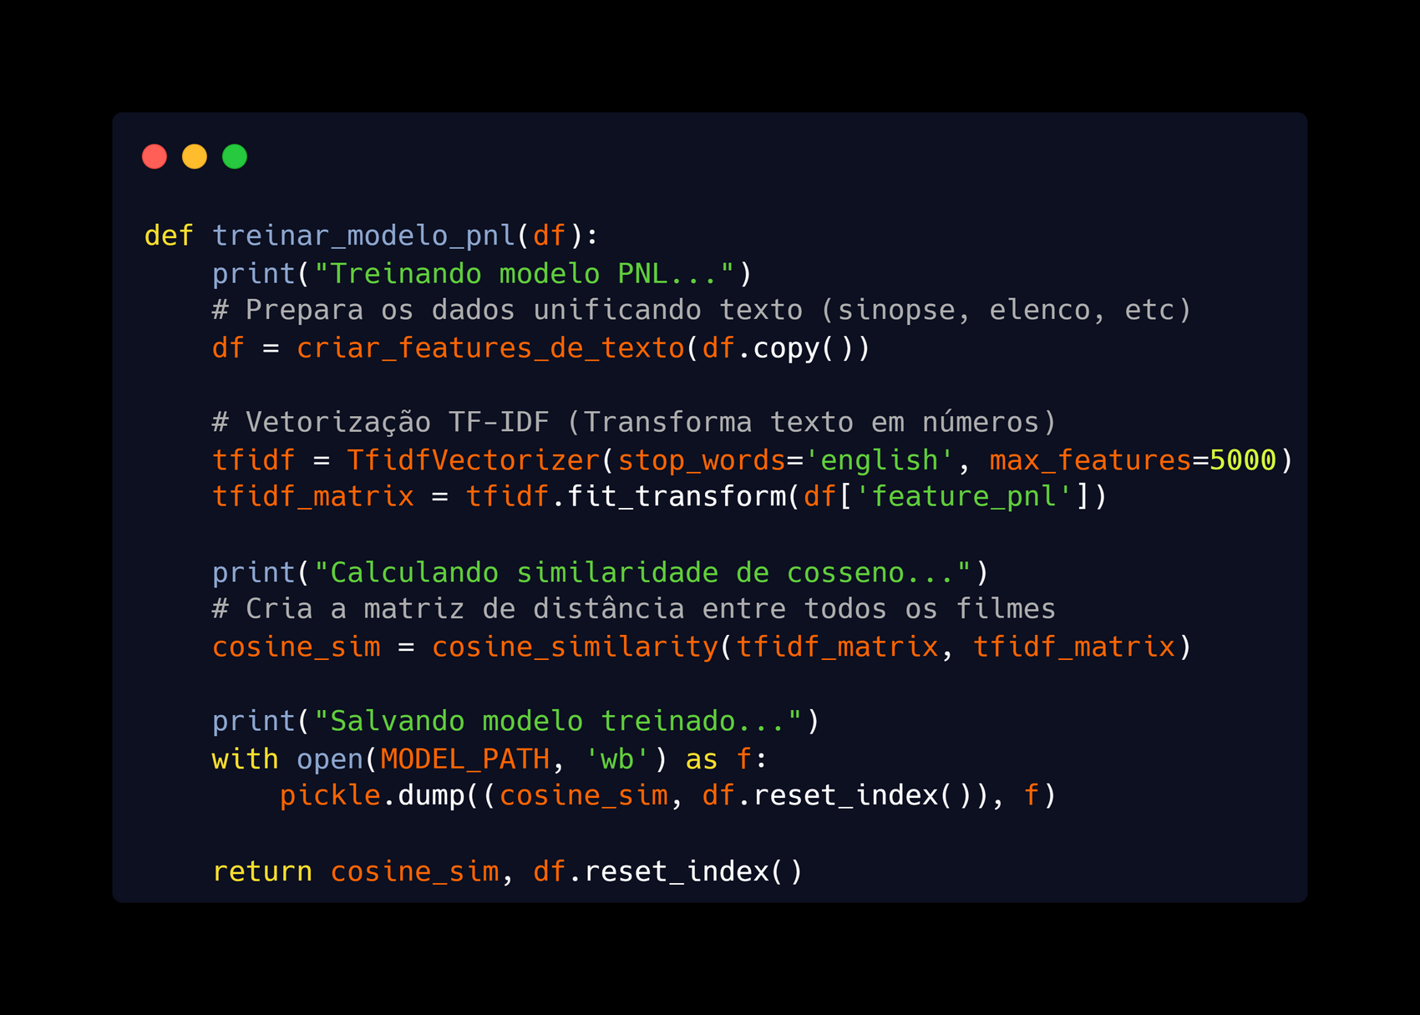
Recomenda.ai: Aplicação de Processamento de Linguagem Natural em Sistemas de Recomendação
Maria Eduarda Nascimento dos Santos; Marlon Dêivide Gomes da Silva; João Vitor Fernandes Ribeiro.
Orientador: Adailton de Jesus Cerqueira Junior
Universidade Salvador(UNIFACS) – Salvador – BA – Brasil
INTRODUÇÃO E OBJETIVO
Como ensinar um computador a 'ler' um filme? Nosso sistema utiliza algoritmos de texto para extrair e unificar características de direção, elenco e género, criando uma assinatura digital única para cada obra e mapeando conexões invisíveis no catálogo.
  Desenvolver um motor de recomendação Content-Based capaz de calcular a similaridade semântica entre filmes utilizando técnicas de Processamento de Linguagem Natural (PNL).
  Vetorizar metadados textuais (título, género, direção e elenco) com TF-IDF.
  Implementar o cálculo de Cosine Similarity para quantificar a proximidade entre obras no espaço vetorial.
  Permitir a descoberta de filmes baseada puramente nas características intrínsecas da obra, independente da avaliação de outros utilizadores.
METODOLOGIA
  Pré-processamento: Criação da coluna feature_pnl através da concatenação de metadados cruciais (Sinopse, Elenco, Género).
  Modelagem: Utilização da biblioteca Scikit-learn para instanciar o TfidfVectorizer, seguindo a abordagem de Kunde et al. (2022), com remoção de stop-words em inglês e limite de 5.000 features.
  Cálculo de Distância: Aplicação da função cosine_similarity para medir a proximidade semântica, onde resultados próximos de 1 indicam máxima similaridade de conteúdo.
  Ranking: Ordenação decrescente dos scores de similaridade para selecionar os Top-N vizinhos mais próximos do filme de referência.
RESULTADOS
  Ranking de Similaridade: A tabela apresenta os Top-N filmes retornados pelo algoritmo, ordenados pelo score de proximidade vetorial.
  Correlação Semântica: Observa-se que o sistema agrupou obras que partilham não apenas o género, mas também padrões textuais específicos (mesmo realizador ou atores recorrentes), validando a eficácia da vetorização TF-IDF.
  Precisão de Conteúdo: Diferente de filtros simples, o cálculo de Similaridade de Cosseno permitiu identificar nuances no catálogo, recomendando filmes com "assinatura digital" próxima à do filme de referência.
Figura 1 – Interface do Recomenda.ai exibindo o ranking de similaridade para um filme de entrada.
Figura 2 – Snippet da função de treinamento, vetorização e persistência do modelo PNL.
CONCLUSÃO
O projeto validou o uso de processamento de linguagem natural para curadoria de conteúdo. Através da análise de metadados, foi possível conectar filmes semanticamente próximos, oferecendo uma alternativa algorítmica à curadoria manual.
  Ponto de melhoria: Implementar Pesos Ponderados na vetorização, dando maior relevância matemática ao nome do 'Diretor' do que a palavras genéricas na 'Sinopse', refinando assim a especificidade das sugestões.
REFERÊNCIAS BIBLIOGRÁFICAS
1. KUNDE, Omkar et al. The Movie Recommendation System using Content Based Filtering with TF-IDF-Vectorization and Levenshtein Distance. International Journal of Advanced Research in Science, Communication and Technology (IJARSCT), v. 2, n. 2, May 2022.

